Slide 1
プロジェクト制作中のセーブ方法

Slide 2
プロジェクト制作中のセーブ方法①
セーブ方法は先に述べたプロジェクト作成方法と同じで作業した物をインデックスに追加し、コミットするとセーブされます。
又、プッシュすると共有プロジェクトにセーブされます。
ここではSourcetreeとGithubのマージについて記述します。

Slide 3
プロジェクト制作中のセーブ方法②
Sourcetreeでのマージ
自分の独断でマージする。
すぐ実行できる。
変更の取り消しを行うことが出来る。
Githubでのマージ
誰かの許諾でマージすることが出来る。
プルリクエストを申請し、それに誰かが答えることでマージが成立する。
自分以外の確認があるためミスを減らしやすい。

Slide 4
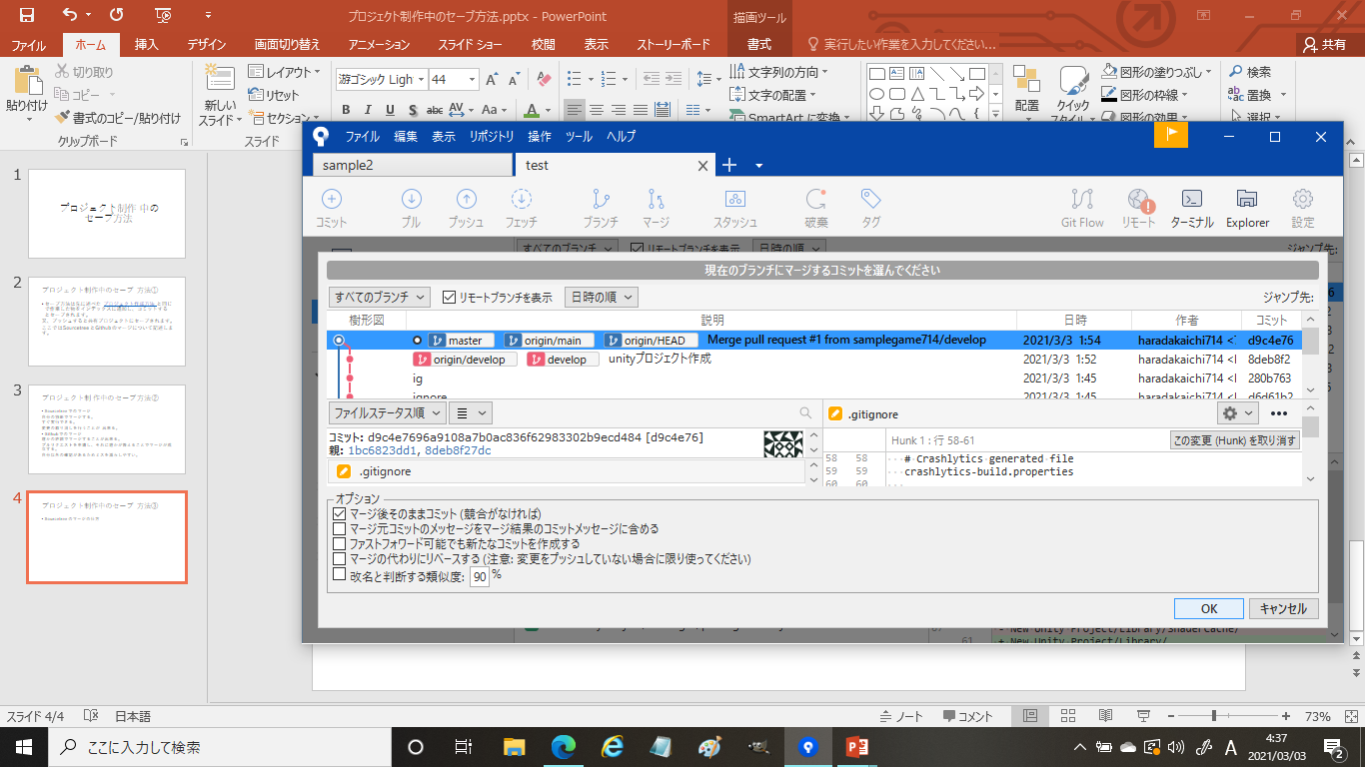
プロジェクト制作中のセーブ方法③
Sourcetreeのマージの仕方
マージをクリックし、確認。
特に問題無ければOKを
おす。
これで、マージは完了
します。

Slide 5
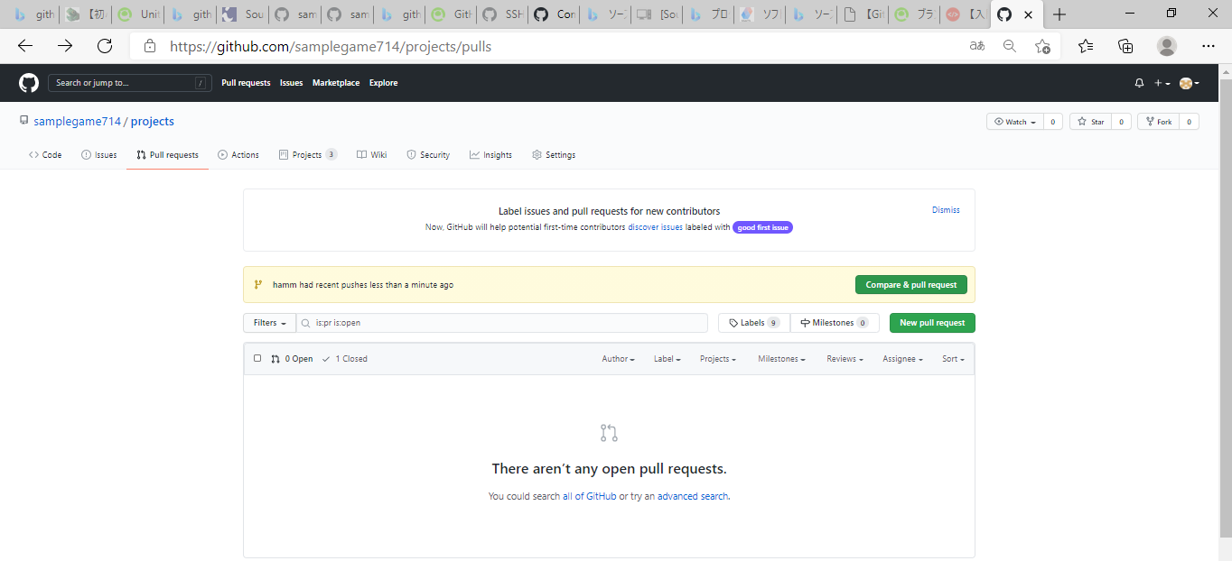

プロジェクト制作中のセーブ方法④
Githubのマージ
上の項目のPull requestsを選択し、Compare & pull requestをクリック

Slide 6
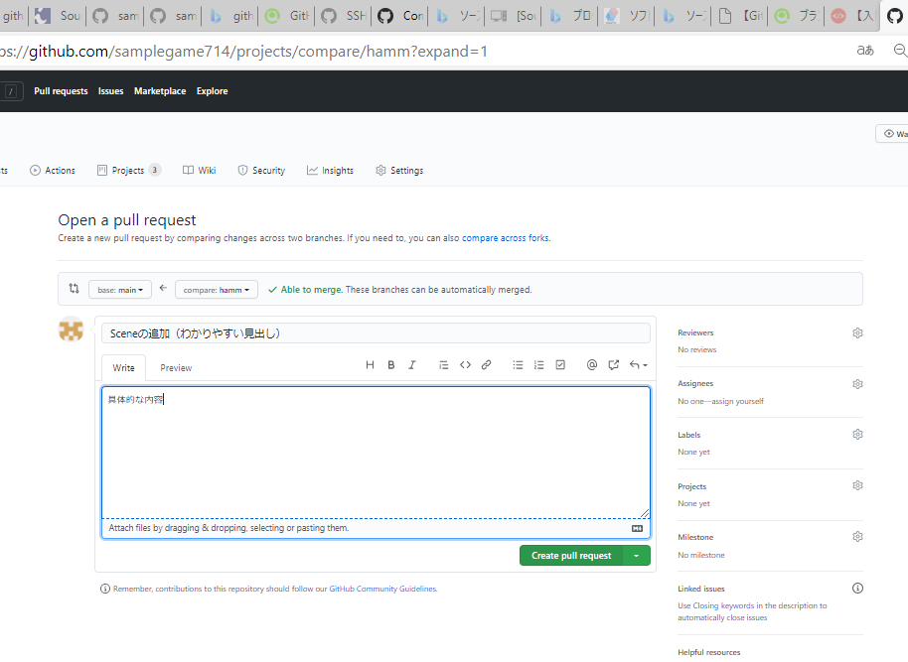
プロジェクト制作中のセーブ方法⑤
見出しと内容を記入し、Create pull requestをクリック

Slide 7
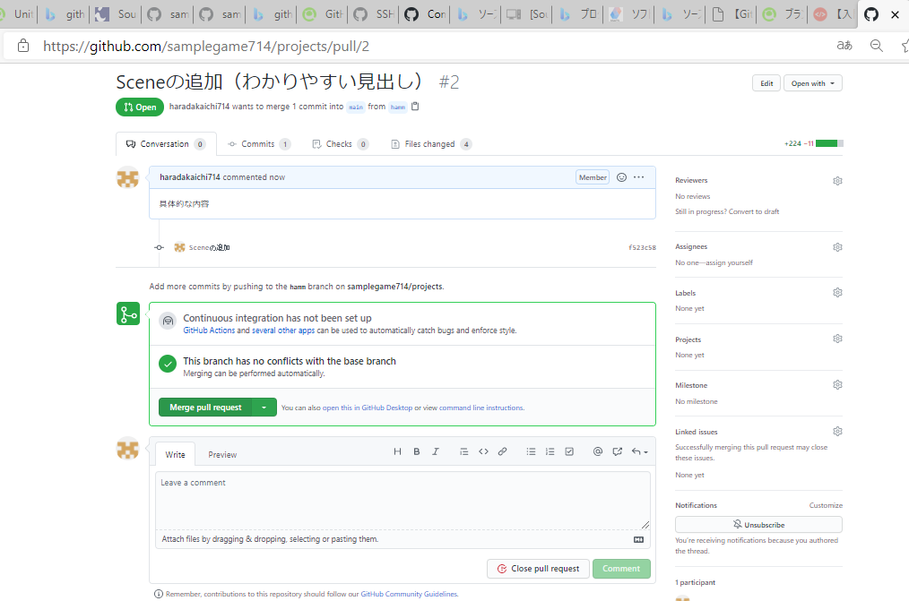
プロジェクト制作中のセーブ方法⑥
少し待つとMerge pull requestが出来るようになるのでクリックしましょう。

Slide 8
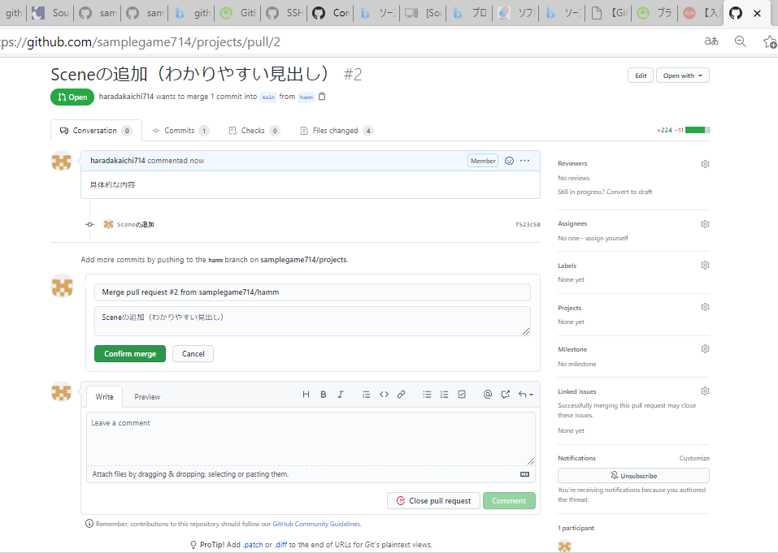
プロジェクト制作中のセーブ方法⑦
その後誰かに確認してもらいConfirm mergeをクリックしてもらいましょう。（一応自分で押すことも可能）

Slide 9
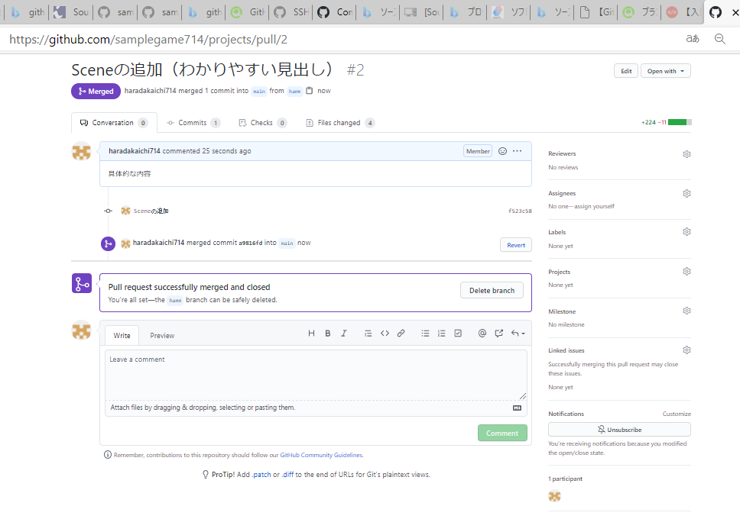
プロジェクト制作中のセーブ方法⑧
誰かにConfirm mergeしてもらえたら、最終確認で自分で見てみましょう。下図のようになっていればOKです。

